Slide 1

البرهان الجبري

Slide 2

قال تعالى : مَنْ جَاءَ بِالْحَسَنَةِ فَلَهُ عَشْرُ أَمْثَالِهَا وَمَنْ جَاءَ بِالسَّيِّئَةِ فَلا يُجْزَى إِلا مِثْلَهَا
وَهُمْ لا يُظْلَمُونَ - (سورة الانعام 160 )
1 ــ عندما تشرع بالشرب ، قل بسم الله ( حسنة )
2 ــ إشرب بيمينــك ( حسنة )
3 ــ إقتدي بسنة الرسول صلى الله عليه وسلم و إشرب جالسـاً ( حسنة )
4 ــ طبق سنّة المصطفى صلى الله عليه وسلم و إشرب الماء على 3 دفعات ( حسنة )
5 ــ عندما تفرغ من شربــك قل الحمدلله ( حسنة )
إذن بذلك معنا 5 حسنات والحسنة بعشر أمثالها
بالتالي 5 * 10 = 50 حسنة ..
وَاللَّهُ يُضَاعِفُ لِمَنْ يَشَاءُ وَاللَّهُ وَاسِعٌ عَلِيمٌ
هل تعلم أنك تستطيع كسب 50 حسنه مع كل شربة ماء ،،، لا تستغرب !!

Slide 3

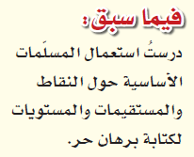
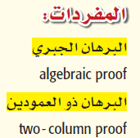
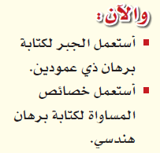

Slide 4

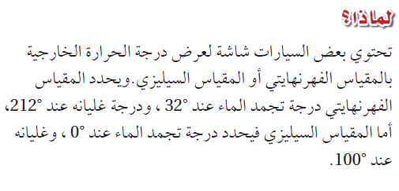

1- لماذا تحتوي بعض السيارات مؤشرالدرجة الحرارة بالقياس الفهرنهايتي والسيليزي؟
2- أي المقياسين الفهرنهايتي او السليلزي وحداته اكبر ؟
3- كيف يمكن لمعادلتين ان تمثلا العلاقة نفسها ؟

Slide 5


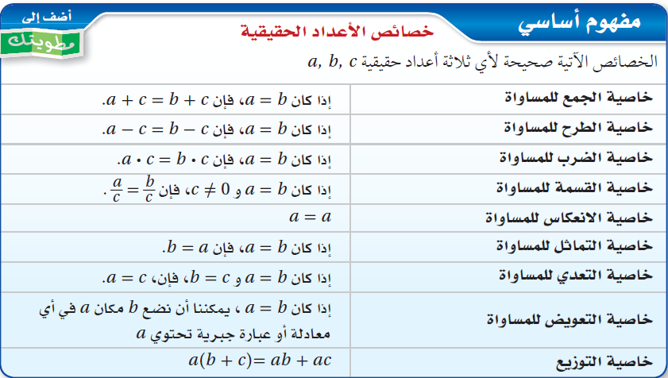

Slide 6




Slide 7





Slide 8





Slide 9

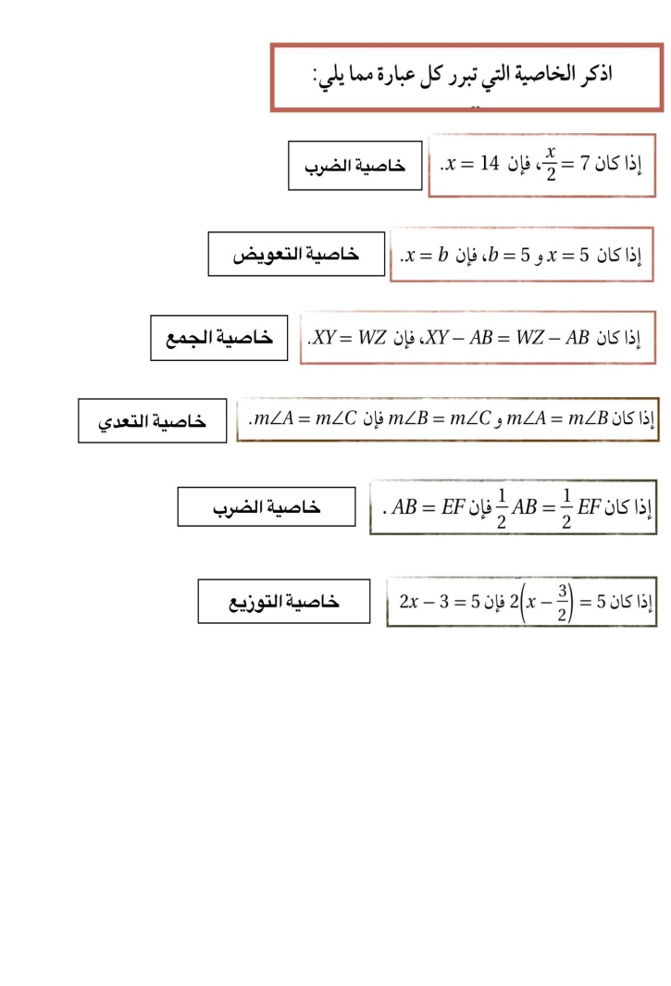

ورقة نشاط

Slide 10



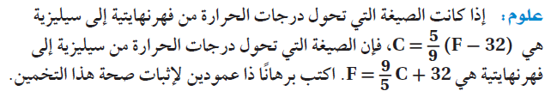


Slide 11




Slide 12


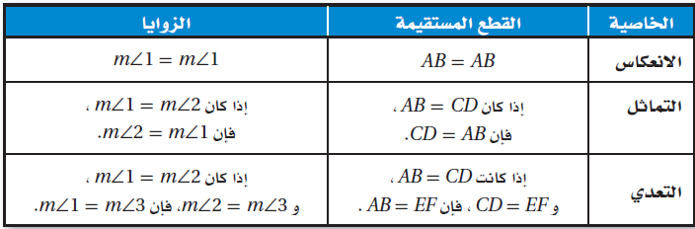

Slide 13

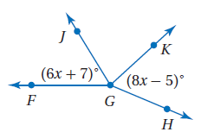



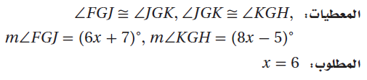

Slide 14


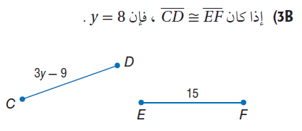
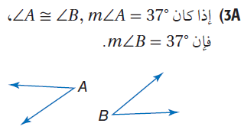

Slide 15



1) اذا كان x=5 فان 5=x
(2

Slide 16

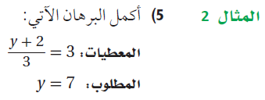
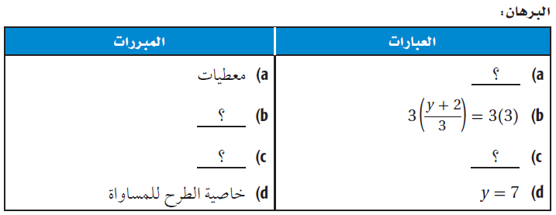

Slide 17


Slide 18

الواجب :

